Slide 1



مهارات تنمية الموارد المالية للجمعيات الخيرية
منصة همم
www.heemam.com

Slide 2

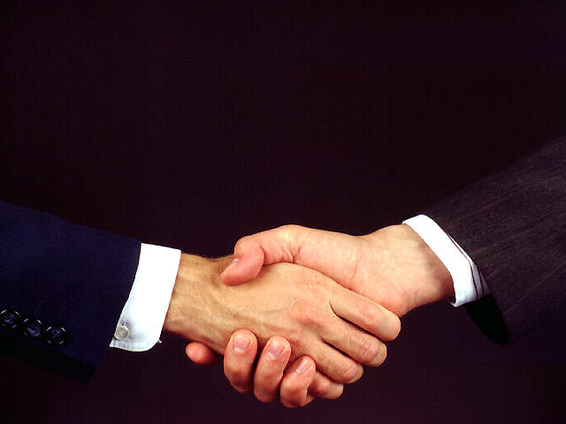
يسعدني ان التقي بكم في هذه الدورة لأتعرف على رجال الخير والاحسان في جازان الخير
منصة همم
www.heemam.com

Slide 3


بطاقة تعارف :
4
أكتب :(الاسم ،العمر ،الوظيفة ،الحالة الاجتماعية )
التعارف
المجموعات

Slide 4

نشط معلوماتك

Slide 5
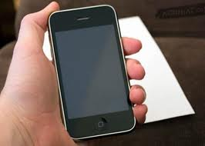




قبل البدء من اجلك
اغلق الجوال
ابتسم
دون
انصت

Slide 6
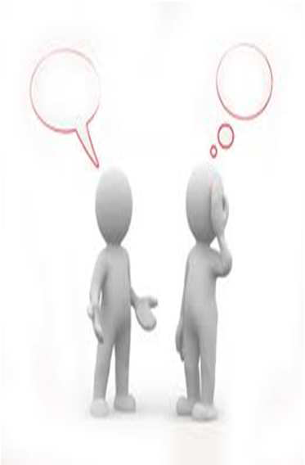
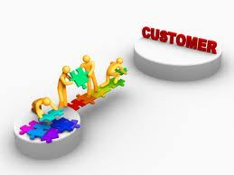
ملخص التوقعات
التوقعات
من يستفيد من هذا البرنامج ؟
هل هو ؟
انت ،الجمعية ،المجتمع.

Slide 7
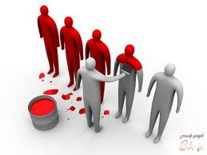
لماذا حضرت هذه الدورة
لكي تغير
!!!!!!!!!!!
لكي تتعامل مع الداعمين والمتبرعين بطريقة احترافية وجذبهم للتبرع والدعم ...
التغيير والتطوير هو وظيفية انسانية مستمرة
قبل ان تتعامل مع داعمك عليك ان تتعامل مع نفسك .

Slide 8

لكي تغير شخص لابد من تغيير
معتقداته
قدواته
اهتماماته
علاقاته
مهاراته
التغيير
هو عملية تحول من واقع نحن نعيش فيه إلى حالة نرغب فيها.

Slide 9
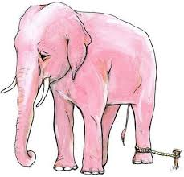
قصه الفيل نيلسون

Slide 10
التغيير حتمي لابد منه .
التغيير صفة مستمرة لا يوجد ثبات .
قد دلنا الله عليه

Slide 11

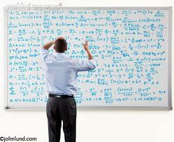
كيف تساعدك هذه الدورة على التغير؟
تهدف الدورٍة الى :
معرفة من أين تبدء، وماذا تغير. لماذا نتغير. وكيف تحافظ على روح إيجابية تجاه كل مرحلة من مراحل التغير
هل انت قادر على ،الانجاز ،والتغيير والتحدي، والتميز!
من المسئول عن التغير في هذه الدورة!
قصة الطالب الجامعي

Slide 12

ما الذي سيغير حياتك ؟

Slide 13
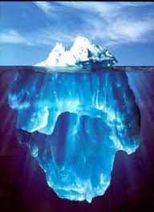
تغيير وتعديل السلوك ؟
20%
الشخصية والقدرات
80%
السلوك والأخلاق
قد تتعين في وظيفة بسبب قدراتك ،ولكنك قد تفصل بسسب سلوكك
التجربة هي السبيل الاول للتغير والتعديل والتطوير؟

Slide 14
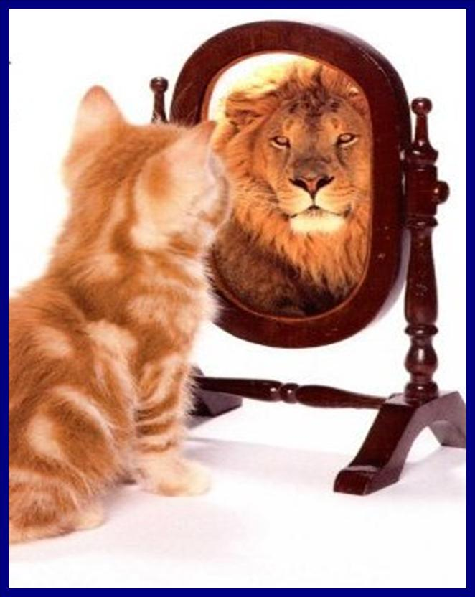
الصورة الذهنية
هي الطريقة التي يستطيع بها الانسان أن يدرك ويفهم ويفسر العالم من حوله ،اوهي الفكرة التي يكونها الشخص عما يدور حوله ،وسواء اكانت سليمة او خاطئة ،فإنها تشكل المصادر لتوجهاتنا وسلوكياتنا ،وبالتالي علاقتنا بالأخرين .
كيف نكون الصورة الذهنية ؟
افكار عادات معتقدات وسلوك

Slide 15

كيفية اكتساب عادة
تصرف وكأنك اكتسبت العادة ..
2. التكرار هو العامل المباشر في اكتساب عادة.
مارس العادة شكليا ،وسوف تكتسبها جوهريا
لماذا سميت عادة ؟
العادة وليدة التكرار

Slide 16
عوامل اكتساب العادة KSA
3-
المعرفة
ماذا نفعل ؟ولماذا؟
المعرفة
تصور ذهني نظري حول ما يتعين عليك القيام به ولماذا عليك القيام به
المهارات
كيف نقوم بها ؟
الرغبة
ماذا تريد؟
الرغبة
الدافع أي الحاجة الى القيام بهذا الامر
العادات
المهارات
كيفية القيام بالأمر

Slide 17

إذا لم تغير ما تفعله دائماً..
فلن تتغير النتائج التي تحصل عليها عادة .

Slide 18
النموذج السداسي للتغيير
4-
تعلم
قــرر
لاحظ
استوعب
مــارس
واظب

Slide 19



5- التعلم من خلال التعليم
الشخص الثالث يتلقى معرفة
ذات قيمة مضافة
الشخص الثاني ينقل المعرفة الى شخص ثالث مستخدماً الخطوات التالية :افهم ، حلل ، طبق
الشخص الاول يتبادل المعرفة مع شخص أخر
افهم : افهم المحتوى الأساسي أو الفكرة.
حـلل : حلل ما فهمته وأضف خبرة ومعرفة شخصية .
طبق : اعمل وفقاً لما تعلمته ، وانقل ما تعلمته للأخرين .

Slide 20
مارس العادات لتكتسبها فعلا
يبين البحث في مجال علم النفس التعليمي أننا نتذكر ونستوعب :
10 في المائة مما نقرأ
20 في المائة مما نسمع
30 في المائة مما نرى
50 في المائة مما نرى ونسمع معا
80 في المائة مما نفكر ونقول
90 في المائة من أقوالنا المصحوبة بالأفعال.
أذكر أسلوبا تعليميا كمثال على كل حاله من الواردة أعلاه
..................................................................................................................... .................................................................................................

Slide 21

دورة التغيير
الرفض
المقاومة
الاستكشاف
الالتزام

Slide 22

ما هي العادات التي يجب ان نكتسبها ؟
ورشة عمل
ما هي العادات التي يجب ان نتخلص منها؟

Slide 23
نشاط
ما هو الشي الذي تحبه الرجاء اختار من الخيارات التالية :
الجزر | البيض | القهوة

Slide 24

الاخرون - الناس
المتبرعين – الداعمون
كيـف تفكـر .. وكيـف يفكـر الآخـرون؟
* لمـاذا تفعـل ما تفعله .. ويفعـل الآخـرون ما يفعلونه؟
* مـاهـي طـرق التفكـير المتنـوعـة لـدى الإنسـان
عنيف –ودود – لطيف – منطقي – شاك –حذر –سريع الرد

Slide 25


تعريف الشخصية
الشخص في اللغة: سواد الإنسان وغيره يظهر من بعد وقد يراد به الذات المخصوصة، وفي بعض المعاجم يراد بها "صفات تميز الشخص عن غيره"
وفي اللغتين الانجليزية والفرنسية فهي مشتقة من كلمة persona بمعنى القناع الذي كان يلبسه الممثل في العصور القديمة وأصبحت تدل على المظهر الذي يظهر فيه الشخص

Slide 26


تعريف الشخصية
بادون ".. الشخصية هي الميول الثابتة عند الفرد التي تنظم عملية التكيف بينه وبين بيئته"
برت " هي ذلك النظام الكامل من الميول والاستعدادات الجسيمة والعقلية الظاهرة نسبيا، التي تعد مميزا خاصا للفرد، والتي يتحدد بمقتضاها أسلوبه الخاص في التكيف مع البيئة المادية والاجتماعية"

Slide 27

الشخصية
هي مجموعة من الصفات الجسدية و النفسية(موروثة و مكتسبة) والعادات و التقاليد و القيم و العواطف متفاعلة كما يراها الآخرون من خلال التعامل في الحياة الاجتماعية
تمييز الشخصية
الدوافع – العادات – الميول – العقل – العواطف – الآراء و العقائد و الأفكار – الاستعدادات – القدرات – المشاعر و الاحاسيس – السمات

Slide 28
أهمية الأنماط
فهم من نحن
معرفة الآخرين
كفاءة عالية في التعامل مع الآخرين
بناء الألفة بمطابقة ومجاراة برامج الآخرين
التأثير في الآخرين من خلال استخدام برامجهم

Slide 29

الانمــــــــاط
هيرمان | النظام التمثيلي | الاطار المرجعي | الفرز المعرفي | انماط الاهتمامات
الدوافع | الانتماء | موافق الاتصال | الفرز الفئوي | الحالة الشعورية
بالالون –بطريقة نومك .........الخ

Slide 30
الرجاء الاجابة على الاستبيان بنعم او لا وستكون الاجابات خاصة وسرية لكل واحد.
نشاط
حدد نمطك

Slide 31
بوصلة التفكير
مقياس هيرمان (الهيمنة الدماغية )
من انت ؟
لماذا انت مختلف ؟
لماذا تصرفاتك ليست كتصرفاتي؟
هــذا بالطبـع .. لأن بوصلـة تفكـيرك .. تختلـف عـن بوصلـة تفكـيري

Slide 32
تستعمل تكنولوجيا البوصلة الدماغية لمساعدة الأفراد والمؤسسات على:
1 تحسين التفاهم والتخاطب
2 تحسين فاعلية عمل الفريق
3 تقوية تعلم المؤسسات
4 حل المشكلات والخلافات
5 زيادة ملائمة العمل لقدرات الشخص
6 استعمال القدرات العقلية بأفضل ما يمكن 7 تحويل الخلافات بين الأفراد إلى قوة إبداعية
8 فهم أنماط الإدارة المختلفة وتأثير ذلك على فهم الآخرين «زملاء العمل، رؤساء العمل، والموظفين»
9 فهم العلاقات بين أفراد الفريق وتطوير الفريق
10 فهم طبيعة الإبداع ومصادره، وكيفية تطويره».

Slide 33
لماذا ندرس مقياس هيرمان؟
مقياس هيرمان
مقياس هيرمان يعني ان كل منا له بصمة للتفكير ويستخدم هذه البصمة في التفكير واتخاذ القرار وفهم من حوله
أب –زوج – مدير- داعية – مندوب مبيعات

Slide 34
اهمية مقياس هيرمان | تطبيقات مقياس هيرمان
أكثـر من 60 أطروحة دكتوراه تناولت مقياس هيرمان . أكثر من 100 مقال علمي نشر عن مقياس هيرمان تستعمله كبريات الشركات العالمية: آي بي إم - شل - دو بونت - كوكاكولا - موبايل أويل - زيروكس - أي تي أند تي - سيب غيغي - انتيل - موترولا - الجيش الأمريكي - جامعة تكساس - جامعة جورجيا يُستخدم في الولايات المتحدة - بريطانيا - ألمانيا - فرنسا - تركيا - المكسيك - الأرجنتين - أستراليا | تخطيط الاستراتيجي تطـوير الشخصيـة فهـم الــذات - التوظيـــف التعليـــم - الإشــراف التـدريــب - إدارة التغيـير عمـل الفـريـق الإدارات العليـا الاتصال والإعـلام الإبـداع والابتكار تطـويـر المـؤسسـات البيـع والشـراء تطـويـر هيـاكـل المـؤسسـات الشـؤون الاجتماعية والأسـريـة

Slide 36
تحليلات وتقييم وبيانات وأرقام وتركيز على النتائج
تخيّل وإبداع وابتكار, تفكير استراتيجي شمولي
N
E
W
S
تخطيط وانضباط , وإجراءات أنظمة وتفاصيل
مشاعر وعواطف ومعاني إنسانية وعلاقات بالآخرين

Slide 37
الملخص المرئي
انظر صفحة 22

Slide 38

الان انظر في اجاباتك ماذا سيكون نمطك؟

Slide 39
نشاط
ضع الرجل المناسب في المكان المناسب :-

Slide 40

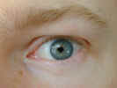

ثانيا: النظام التمثيلي
السمعي
البصري
الحسي
هم الأشخاص الذين يدركون العالم من خلال السماع ويخزنون الأحداث والخبرات من خلال الأصوات المسموعة
هم الأشخاص الذين يدركون العالم من خلال حاسة الابصار، وتبني أحكامهم ورؤاهم للأمور من نافذة البصر
هم الأشخاص الذين يدركون العالم من خلال الإحساس (الشم، اللمس، الذوق) ويحكمون على الأمو رمن إحساسهم

Slide 41
التعرف على النظام التمثيلي
B.A.G.E.L Model
الوقفة Body Poster
إشارات الوصول Accessing Cues
الايماءات Gesture
حركة العينين Eye Movements
اللغة Language
الوقفة Body Poster
البصري: ميل إلى الخلف، الرأس والأكتاف إلى أعلى
السمعي: ميل إلى الأمام مع ثبات، الرأس يميل لأحد الجانبين
الحسي: ميل أكبر إلى الأمام، الرأس والأكتاف إلى أسفل

Slide 42
إشارات الوصول Accessing Cues | التنفس | النبرة | الإيقاع
البصري | سريع وقصير | حلقية مرتفعة | سريع
السمعي | تنفس حجابي | طبقات متموجة | موزون
الحسي | بطيء عميق | نبرة منخفضة | بطيء
الايماءات Gesture
البصري: فوق مستوى العين
السمعي: على مستوى الأفق
الحسي: اسفل الرقبة

Slide 43

النظام التمثيلي
النظام | صفاته | لغته
البصري | يميل للرؤية من خلال الصور، مرتفع الرأس ينظر للأعلى، يرجع للوارء، متحفز، مهتم في مظهره، يحفظ الصور بسرعة، لايهتم بالأصوات المزعجة، لديه صعوبة في تذكر الأشياء المكتوبة أو المسموعة، يقرأ ولا تقرأ عليه، مقاطع في الكلام، نبرات صوته سريعة، إشاراته فوق الكتفين، | نظر، رؤية، أرى، أتصور، واضح، بصر، يظهر لي، سلط الضوء.
السمعي | يتحدث بهدوء، يهتم باختيار الألفاظ، يستخدم طبقات صوتيه مختلفة، تنفسه مريح، منصت جيد، لايقاطع، يقف معتدلا، إذا تحدث لايتوقف، يهتم بالأصوات أكثر من الصور والأحاسيس، يتخذ قرارته بناء على مايسمعه، | صوت، سمع، نبرة، رنين، صدى، استمع، كلام الناس، قال ويقولون، يبدو لي،
الحسي | عاطفي، كثير الصمت، نظره للأسفل، صوته منخفض، تنفسه بطيء، يهتم بالمشاعر والأحاسيس، يهتم بالملموسات، يقترب منك، إشارته أسفل الكتفين، يميل للأمام، | أعتقد، اشعر، أظن، مؤلم، حار، بارد، أضبط أعصابي، عديم الإحساس، ثقيل دم، معكر، حاد

Slide 44

كشـــاف
خف نفسا عميقا.. كن هادئا..
ابحث في نفسك عن أي نمط تمثله انت..
افتح عينيك...

Slide 45
نشاط
ضع الرجل المناسب في المكان المناسب :-
كل شخص عليه ان يحلل الشخص الذي يليه مباشرة أي نمط يكون ؟
هل يستطيع الانسان ان يتغير من نمط الى نمط اخر ؟؟؟؟؟؟
كيف نسقط ما تعلمناه اليوم على عملنا كمسوقين خيرين؟

Slide 46
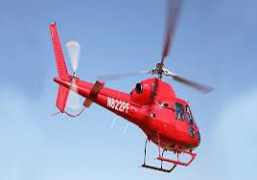
إنقـــــــــــــــــــــــاذ
احتجز 12 عشر شخصا في احد العمارات الشاهقة نتيجة لحريق هائل في المبنى ،لكن فريق الإنقاذ في طائرة الهيلوكوبتر ليس بإمكانهم إنقاذ سوى 6 اشخاص فقط في نفس الوقت نظرا لمحدودية سعة الطائرة . التقديرات تشير الى ان المبنى سيسقط بعد 20 دقيقة ،وعملية إنقاذ أو6 اشخاص ستستغرق 15 دقيقة لذا ليس بالإمكان الرجوع وانقاذ الباقي .أنت المسئول عن تحديد من هم الاشخاص ال6 التي ستنقذه اولاً؟ من ستختار ؟

Slide 47

مهارات الاتصال
هل تعلم
أن النجاح الذي يحققه الإنسان في عمله يعتمد
في (70%) منه على البراعة في الاتصال و
(30%)فقط تعتمد على المهارات العملية أو
المهنية المتخصصة .

Slide 48
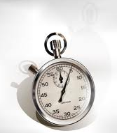
الانطباع الأول
الحمية – الاصلع - اصم
قاعدة ال 30 ثانية

Slide 49
ماهي الامور التي يمكن من خلالها خلق انطباع اولي حسن؟
تعابير الوجه
لغة الجسد
المظهر الخارجي
الابتسامة
التقاء الاعين
المجارة
المسافة
الحركات
الإقبال
الملابس
ترتيب الشعر
النظافة العامة
ما هو الانطباع التي تتركه لدى المتبرع في اول لقاءا وأول زيارة ؟
جوازات دبي

Slide 50
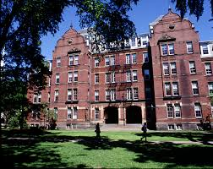
جامعة هارفارد
ما تطبيقات هذه القصة على عملنا في مجال التسويق الخيري ؟

Slide 51

تعريف الاتصال
التفاعل بين طرفين لتحقيق هدف
يعرف بأنه عملية لتبادل المعلومات والحقائق والأفكار والآراء بين طرفين بقصد تحقيق الفهم المشترك بينهما
تخيل انك لا تستطيع التواصل مع أحد ..!!
كيف ستعبر عن نفسك ؟كيف ستؤدي عملك ؟كيف ستحقق أهدافك

Slide 52
أهداف الاتصال
اهمية الاتصال
يعتبر أساس حياتنا اليومية .
يسهم في نقل المفاهيم والآراء والأفكار لخلق تماسك مين مكونات الجهة .
وسيلة هادفة لضمان التفاعل والتبادل المشترك للمهام المختلفة .
ارسال واستقبال المعلومات.
ضمان الفهم .
الأقنــــــــــــــــاع .
اطراف الاتصال

Slide 53
عناصر الاتصال
أذكر مثالا لأحد المواقف الاتصال التي تقوم بها عادة ،وحدد عناصر الاتصال في هذا الموقف ؟

Slide 54
أنواع الاتصالات
انواع الاتصالات
اتصالات
غير رسمية
اتصالات
رسمية
الادارية:
النازلة .
الصاعدة .
الأفقية .
الودية

Slide 55
الحقوق والمسئوليات في عملية الاتصال
الحقوق :
من حقك ان يحترمك الاخرون .
من حقك ان تعبر عن ارائك .
من حقك ان تطلب ما تريده وتحتاجه لكي تكون أكثر كفاءة .
من حقك ان تضع حدودا منطقية مع الاخرين .
المسئوليات :
عليك ان تعامل الاخرين باحترام .
عليك ان تستمع لا راء الاخرين .
عليك ان تتعرف على احتياجات الاخرين وتعترف بها.
عليك ان تحترم حدود الاخرين .

Slide 56
أساليب الاتصال
الاتصال الايجابي
الاتصال السلبي
الاتصال العدواني

Slide 57


طــرق الاتصــــالات
الاتصال الشفهي والكتابي
الاتصال المباشر وغير المباشر

Slide 58
وسائل الاتصال
مستوى اداري منخفض
الاتصال الصاعد
المرئية
الصور والدعايات الشعار
التقارير والمذكرات والمنشورات
الكتابية
الشفهية أو اللفظية
المقابلات والمكالمات الهاتفية والمؤتمرات
التعبير البيئي
تعبيرات الوجه وطريقة الجلوس وحركة اليدين

Slide 59
أدوات الاتصال

Slide 60
النظر
تعبيرات الوجه
المسافة
عناصر لغة الجسد
إيماء اليدين
وضع الجسم وحركاته

Slide 61
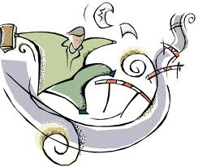
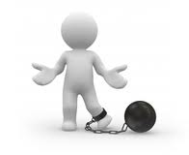
معوقات الاتصال
المعوقات البيئية
المعوقات التنظيمية
المعوقات الشخصية

Slide 62
نشاط
كيف يمكننا تحسين الاتصال لدينا :
قصة – غير اسلوبك وكن مرنا
الاعمى

Slide 63
حتى يكون الاتصال فعالا
يجب التركيز على المظهر وتعابير الوجه ولغة الجسد الخاصة بك لخلق انطباع أولي حسن .
لضمان تحقيق عملية اتصال ناجحة وشاملة لجميع العناصر يجب تحديد الهدف من الاتصال .
استخدام اسلوب الاتصال الحازم/ الواثق بحيث تكون على دراية بحقوق ومسئوليات كلا الطرفين . وبالتالي الوصول الى النتيجة المرجوة .
الاهتمام بلغة الجسد أثناء التعامل مع المتبرع والمراجع لأنها أهم اداة من ادوات الاتصال وعليها يبني المتبرع والمراجع انطباعه الاولي.
التركيز على نبرة الصوت أثناء الحديث عبر الهاتف لأن المتصل لا يهمه ما تقول بقدر أهمية كيف تقوله.
الانصات والاستماع الجيد للمتبرع والمراجع يشعره بالتقدير ويساعدك في فهم الفكرة بشكل اسرع وبجهد اقل .

Slide 64
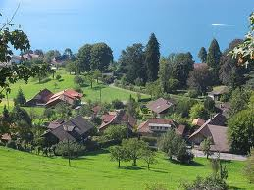
سرقة في مدينة الفلاح

Slide 65
التسويق
ما هو التسويق؟
التسويق عملية إدارية اجتماعية يحصل بموجبها الأفراد والمجموعات على ما يحتاجون، ويتم تحقيق ذلك من خلال إنتاج وتبادل المنتجات ذات القيمة مع الآخرين.

Slide 66
عناصر التسويق:
عناصر التسويق
السعر
الترويج
المكان
المنتج

Slide 67

أسئلة سنجيب عنها في هذه الدورة ؟
ما هو مفهوم التسويق الخيري ؟
ما هو اهمية التسويق الخيري للمنظمات والداعمين؟
لماذا يتبرع الناس والمنظمات والمؤسسات ؟
لماذا نجمع المال والتبرعات؟
ماذا تريد المؤسسة من المتطوع؟
ماهي مصادر جمع التبرعات والتمويل الخيري؟
ماهي طرق جمع التبرعات ؟
ماهي الوسائل لتنمية دخل العمل الخيري ؟
ماهي العقبات التي تواجه التمويل في العمل الخيري ؟
ماهي فنون خدمة الداعمين والمتبرعين ؟
انواع المتبرعين ؟
ماهي قواعد طلب التبرع؟

Slide 68

التسويق الخيري ؟
عملية تبادلية ووظيفة مستمرة تكاملية لخلق منافع ورفاهية للمتبرع والمستهلك والمجتمع
فلسفة القرن الواحد والعشرين
في خدمـة الداعمين والمتبرعين
الداعم و المتبرع دائماً على حــق

Slide 69
اهمية التسويق الخيري
يشجع على النمو والابتكار ؟
التنمية الحقيقية للجمعيات لتحقيق اهدافها
المهارات
كيف نقوم بها ؟
يرتبط نجاح المنظمات بقدراتها التسويقية

Slide 70
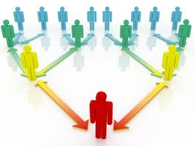
المنظمة
نشأة المنظمات
لماذا نعمل في المنظمات
انواع المنظمات
منظمة غير ربحية
منظمة ربحية

Slide 71

المنظمة الخيرية
هي المنظمات التي تعنى بحاجات الذين لا يستطيعون سد حاجاتهم بأنفسهم سواء كانت الحاجة مادية أو صحية أو تعليمية أو غير ذلك .
اهمية المنظمة الخيرية
أضف خبرتك

Slide 72
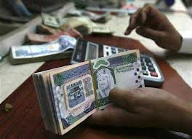
المقارنة بين المنظمات الربحية وغير الربحية

Slide 73

مفهوم خدمة الداعمين
هي مجموعة من المهام والأنشطة التي تهدف الى تعزيز مستوى الرضا عند المتبرع والمتبرع ،بأن الخدمة المقدمة نالت رضاه.
وبتعريف أخر :هي العملية التي يتم من خلالها تلبية احتياجات وتوقعات الداعمين والمتبرعين من خلال تقديم خدمة ذات جودة ملائمة ينتج عنها رضاهم .
ماذا يريد الداعمين والمتبرعون ؟
إعطاء الخيارات ؟
المرونة والبساطة ؟
سرعة تنفيذ الخدمة ؟
تحقق الرضا؟
وجود موظف يعتمد عليه؟
التواصل الفعال ؟
إشعارهم بالأهمية والاحترام ؟
بذل الجهد؟

Slide 74
تصنيف المتبرعين
يمكن تصنيف المتبرعين إلى قطاعات وفقاً لعدة اعتبارات مثل: النوع والحجم، الدخل، المهنة، الموقع الجغرافي.
أهم تلك التصنيفات هو الذي يقسم المتبرعين إلى قطاعين رئيسيين هما: المتبرعين الأفراد، والمتبرعين من المؤسسات .

Slide 75
كيف يختلف المتبرعين الأفراد عن المتبرعين المؤسسيين؟
المعيار | قطاع الأفراد Individual Consumers | قطاع المؤسسات Business Customers
الحاجات | بسيطة نسبيا | معقدة نسبيا
الأعداد | كبيرة | محدودة
الموقع الجغرافي | منتشرة جغرافيا | متمركزة جغرافيا
حجم المعاملات | صغيرة نسبيا | كبيرة نسبيا
متطلبات الخدمة | السرعة - المعاملة الودية | السرعة - الكفاءة - الدقة
طبيعة المنتجات | نمطية وموحدة | يتم غالبا تكييفها حسب الاحتياج
نسبة المخاطرة على العائد | منخفضة | كبيرة
الاتصالات | غير شخصية في المقام الأول | شخصية في المقام الأول
الحساسية للأسعار | مرتفعة نسبيا | متوسطة نسبيا

Slide 76
مزايا تصنيف المتبرعين
التصميم الفعال لبرامج الخدمة.
استخدام مداخل التأثير الملائمة لكل قطاع.
استكشاف الفرص الناشئة عن تغيرات الاحتياجات للخدمة.
تحديد أولويات برامج التحسين في الخدمة.
تنمية الولاء والانتماء للمؤسسة.

Slide 77
قاعدة 20/80 وتقسيم المتبرعين
تشير إلى أن :
  80% من أعمالك - أرباحك - تأتى من20% من عملائك
  80% من المشكلات يتسبب فيها 20% من المتبرعين
  80% من وقت العمل يخصص لـ 20% من المهام

Slide 78
كيف يمكنك توظيف هذه القاعدة في مجال تحليل عملاءك؟
يفيد تحليل المتبرعين في التعرف على:
  المتبرعين الأكثر أهمية للنشاط.
  المتبرعين الذين يحتاجون خدمات محددة.
  المتبرعين ذوى الحساسية لمستوى الخدمة .

Slide 79
المتبرع يدير الجمعية - فلسفة القرن الحادي والعشرين
«المتبرع دائما على حق"، وهذا يعنى أن إرادة المتبرع يجب أن تسبق إرادة المؤسسة، وأنه لا يجب اتخاذ أي قرار أو تبنى أي سياسة دون استكشاف رد فعل المتبرع و هل هو راض ومهتم بهذه المشاريع أم لا .

Slide 80
المتبرع يدير المنظمة - فلسفة القرن الحادي والعشرين
المتبرع هو الذي يدير المنظمة
موظفي المنظمة
إدارة المنظمة
الوحدات الوظيفية

Slide 81
سبع خطوات عملية للتصدي لشكاوى المتبرعين
الخطوة الأولى | التعبير عن الاهتمام بالمشكلة.
الخطوة الثانية | حسن الإصغاء لتحقيق الفهم.
الخطوة الثالثة | تعرف على التوقعات.
الخطوة الرابعة | التأكد من فهم ما يحتاجه العميل.
الخطوة الخامسة | حدد بدائل حل المشكلة.
الخطوة السادسة | تطبيق الإجراءات المختارة ومتابعة الإيجاز.
الخطوة السابعة | متابعة رضاء العميل.

Slide 82

قاعدة بسيطة
ولكنها قوية
دائما أعط الداعمين أكثر مما
يتوقعون الحصول عليه

Slide 83
من هم الداعمين؟
الداعمين
الخارجيون
الداعمين
الداخليون
لماذا نسمي من يعمل معك داخل الجهة عميلاً في حين أنه بإمكاننا أن نسميه زميلاً؟

Slide 84
نموذج disc
أجب عن الاسئلة

Slide 85
انواع الداعمين الخارجيين
نموذج DISC
في تصنيف الداعمين
Dominator
المتبرع المزعج أو كثير المطالب
عملاؤك والدعمين غير الراضين عن خدماتك هم معلمك الأول
Influential
المتبرع الاجتماعي أو المؤثر
Steady
المتبرع المتوازن أو المعتدل
Complaining
المتبرع الشاكي

Slide 86

أولا: المتبرع المزعج أو كثير المطالب
صفاته
  التحفظ في الحديث.
  التطلع الدائم لما هو أفضل من الخدمات أو المنتجات أو أسلوب المعاملة.
  سرعة الشعور بالملل.
  لا يقبل التبريرات أو التفسيرات لأي خطأ أو قصور في الخدمة.
  لا يحبون الدخول في التفاصيل.
  الشخصية القوية والشعور بالأهمية.

Slide 87
كيف نتعامل مع المتبرعين كثيري المطالب ؟
الوضوح والتحديد.
الثقة بالنفس والمهنية.
سرعة الاستجابة وتجنب التفاصيل.
نبرة صوت واضحة وقوية.
عرض الحقائق بطريقة منطقية.
تجنب الأسئلة غير المفيدة أو الشخصية.
تجنب الثرثرة والأحاديث الجانبية

Slide 88
ثانيا: المتبرع الاجتماعي أو المؤثر
صفاته
  التفاؤل والطموح
  سرعة الثقة في الآخرين
  عدم الإحساس بأهمية الوقت
  الود ودفء المشاعر
  صدق الالتزام
  تفضيل الأحاديث الجانبية أو الشخصية

Slide 89
كيف نتعامل مع المتبرع الاجتماعي؟
القدرة على التعبير عن مشاعرك تجاههم
نبرة صوت مفعمة بالحيوية والحماس.
الاستخدام الجيد لحركة الجسم.
الملاطفة والود في المعاملة.
تقديم عروض مغرية ومشجعة.
السؤال عن رأيهم الشخصي في أساليب وبدائل تقديم الخدمة.
المشاركة في الحديث عن أهدافهم وطموحاتهم.
عدم الإهمال أو ادعاء الانشغال بأمور أخرى.

Slide 90
ثالثا: المتبرع المتوازن أو المعتدل
صفاته
  الهدوء وعدم الرغبة في التغيير.
  البساطة وعدم التكلف.
  سعة الصدر وتقبل تبريرات الخطأ في الخدمة.
  الحساسية لأسلوب المعاملة أو تقديم الخدمة.
  التركيز على النتائج دون الوسائل أو الأساليب.
  الولاء ما لم تحدث مشكلات بارزة في الخدمة.

Slide 91
كيف تتعامل مع المتبرع المتوازن أو المعتدل؟
إظهار مشاعر الصداقة والود.
الهدوء في التصرفات والحماس في الحديث.
بساطة لغة الجسم خاصة مثل نبرة الصوت وإشارات اليد.
الاعتدال في ردود الأفعال.
التجاوب والاستماع بصبر.
تقديم حلول منطقية ومقنعة.
استخدام الأدلة والضمانات.
منح الوقت الكافي للتفكير.
إبراز مشاعر التقدير والاهتمام.

Slide 92
رابعا: المتبرع الشاكي
صفاته
  التدقيق في التفاصيل.
  الشعور بالأهمية والحاجة للمعاملة الخاصة.
  سرعة الغضب ورد الفعل.
  عدم إظهار التقدير للخدمة أو مقدمها.
  التمسك بالرأي وضعف المرونة.
  التهديد الدائم بالشكوى.
  التمسك الشديد بالقواعد والإجراءات

Slide 93
كيف نتعامل مع المتبرع الشاكي ؟
الإلمام الكافي بالخدمة وفنون تقديمها.
الاستعداد الدائم للقيام بأي شئ.
كن حازما ولكن بأدب.
الوضوح والمباشرة في الحديث.
تسلح بالحقائق والمعرفة التامة.
إتاحة الفرصة له للتعبير عن رأيه.
قلل من استخدام إشارات اليد حتى لا تثيره.
أستخدم الضمانات والشهادات والأدلة.

Slide 94


هل انت محترف في جلب التبرعات أم هاو؟

Slide 95
قاعدة القلة القوية أو الكثرة الضعيفة
الفعالية
قاعدة 20/80

Slide 96


كيف يحكم المتبرع والمتبرع على مستوى التواصل؟
مستويات (أنواع )التواصل:
تتحقق عندما يتدنى التواصل والخدمة عن توقعاته
التواصل السيـئ
تتحقق عندما تتساوى الخدمة مع توقعاته
التواصل المتوقع
تتحقق عندما تتجاوز توقعاته
التواصل الممتاز

Slide 97
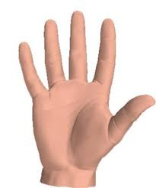

دورة التواصل السيئ
3
نبرة صوت غير متزنة ولغة جسد مربكة
4
ضعف المتابعة معه
2
التواصل في الاوقات الخاطئة
5
عدم الوضوح مع المتبرع
1
قلة المعرفة بالمشاريع
“جدارات الفشل “

Slide 98


دورة الخدمة الجيدة
3
نبرة الصوت متزنة ولغة الجسد واضحة
4
ايجاد الحلول
واستيعاب احتياجات المتبرع
2
سرعة الاستجابة
للمتبرع والمتبرع
5
التميز في المتابعة
1
المعرفة التامة بالمشاريع
“جدارات النجاح“

Slide 99

حقائق عن خدمة الداعمين والمتبرعين
حقيـقـة
المتبرع هو أهم زائر للجمعية او ضيف في مناسبة ،وهو لا يعتمد عليك ،بل أنت من يعتمد عليه .

Slide 100

ماذا يعني التواصل الجيد مع المتبرع؟

Slide 101
الولاء
الولاء دائماً يحتاج لأخذ الخطوة الإضافية
فكر بمؤسسة ،أو شركة ،أو مطعم ،او محل بيع ملابس ،أو بنك لديك ولائك ،وأذكر أسباب ولائك.
بناء علاقة مع المتبرع
بناء الثقة
تجاوز التوقعات
تقديم خدمة حقيقية
تسعد المتبرع،وفيها
إبداع ،ولها قيمة

Slide 102

لماذا يتركك المتبرع ويذهب إلى جمعية اخرى؟
إحصائيات مهمة .
تقديم خدمة مميزة يعني:
تقديم الأمور العادية بطريقة غير عادية .
العمل أكثر من المتوقع .
إضافة قيمة لكل عملية تقوم بها.
أن تكون بأفضل حالاتك مع كل عميل ومراجع.
مفاجأة نفسك بما تستطيع أن تفعل أو تنجز.
اكتشاف طرق جديدة لإرضاء المتبرع .
أعط مثالاً يمكن تطبيقه في عملك على الافكار السابقة :
..................................................................................................................................................................................................................

Slide 103

آثار الخدمة الجيدة على الموظف والجهة التي يعمل بها
انخفاض دوران العمل
زيادة دافعية ومعنويات العاملين
تقليل تكلفة إعادة العمل
الاتصالات الإيجابية
الحفاظ على الداعمين
زيادة التبرعات وانخفاض التكاليف
زيادة التبرعات

Slide 104

ملخص لما سبق
S.O.P
إشباع حاجات المتبرع هي الوسيلة الوحيدة لتحقيق النجاح والتبرعات والاستمرار.
تعامل مع كل متبرع حسب طبيعته وشخصيته ،فلكل شخص صفاته وشخصيته التي تختلف عن غيرة .
حاول أن تقدم دائما خدمة متميزة للمتبرع والمتبرع وتذكر أن تحقيق ولائه مرتبط بحطوة إضافية تتجاوز توقعاته
تعرف على احتياجات الداعمين والمتبرعين لتلبيتها بالطريقة التي يفضلونها هم ، لأن رضا المتبرعين يكون حسب مفهومة للرضا من وجهة نظره وليس كما تراه انت .

Slide 105
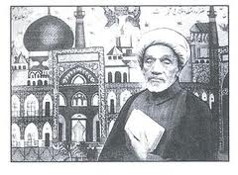
قصة الشيخ مع التاجر
ماذا نستفيد من هذه القصة ؟

Slide 106
ضفدع في البئر
سقط الضفدع في بئر عمقه 20 مترا وفي كفاحه للخروج من البئر تقدم الضفدع في نهار اليوم الاول مسافة ثلاثة امتار على جدران البئر اللزجة ولكن اثناء الراحة خلال الليل تراجع الضفدع مترين الى الاسفل .وتكرر ذلك في الايام التالية ،هل تستطيع معرفة كم يوم يحتاج الضفدع للهرب من البئر ؟

Slide 107

ورشة عمل
المجموعة (أ) | المجموعة (ب)
ماهي مصادر جمع التبرعات ؟ لماذا يمتنع الناس عن التبرع؟ | ماهي وسائل جمع التبرعات ؟ ماهي الاخطاء التي تقع فيها الجمعيات الخيرية
المجموعة (ج) | المجموعة (د)
لماذا يتبرع الناس؟ ماهي الاخطاء التي يقع فيها رجال جمع التبرعات ؟ | لماذا نجمع المال والتبرعات؟ ماهي انواع التبرعات المتاحة؟

Slide 108

فيم يفكر المتبرع ؟
الثواب والاجر
المصداقية

Slide 109
سيناريوا
سليمان المقبل مدير احدى شركات الاتصالات الكبرى وهو المسئول عن تمويل برامج المسئولية الاجتماعية
اتصل به ابو عبدالعزيز واخذ منه الموافقة للحصول على موعد ومن خلال الاتصال اتضح لا بو عبدالعزيز ان السيد سليمان حاد في المكالمة الهاتفية وصوته مرتفع ولم يابه للتحية في بداية الاتصال وسئل اسئلة مباشرة ما هو مشروعكم الخيري لدينا شروط معينة للجهات وطلب منه الحضور لمناقشة ذلك .
ما الذي يجب على ابو عبدالعزيز فعله للتحضير للقاء ؟
ماهي الاشياء الواجب على ابو عبدالعزيز تجهيزها.
أي نمط يكون هذا الداعم ؟
ماهي الاشياء التي على ابو عبدالعزيز تجنب الوقوع فيها ؟
برايك ماهي الاشياء التي يجب على ابو عبدالعزيز فعلها قبل واثناء وبعد اللقاء ؟

Slide 110

مفهوم جمع التبرعات :
وظيفة | اساس | وضرورة
اوهي حث الاخرين وتحريك نوازع الخير والعطاء والبذل فيهم ودلهم وتيسير هم لذلك
عملية جمع التبرعات هل هي علم ام فن ؟
ﻳﻤﺜﻞ ﺟﻤﻊ اﻟﺘﺒﺮﻋﺎت ﻓﻦ ﺗﺸﺠﻴﻊ اﻟﻨﺎس ﻋﻠﻰ ﻣﻨﺤﻚ ﻣﺎ ﺗﺮﻳﺪ ﻋﻨﺪﻣﺎ ﺗﻜﻮن ﺑﺤﺎﺟﺔ إﻟﻴﻪ وﻣﻦ أﺟﻞ ﻏﺮضﻣﻌﺮوف
ﻳﻤﺜﻞ ﺟﻤﻊ اﻟﺘﺒﺮﻋﺎت علم لانه يعتمد على اسس النظام من تخطيط وتنظيم وتنفيذ ومراجعة وتعديل وسياسات

Slide 111

لماذا نجمع المال والتبرعات
1- زيادة حجم المصادر المتاحة التي تساعد على تحقيق أهداف الجمعية .
2- توفير السيولة النقدية لتطوير الجمعية .
3- خلق مصادر مستمرة من الدخل على المدى الطويل .
4- يساعد جمع التبرعات على بناء جمعية قوية وناجحة وقادرة على مواجهة المستقبل

Slide 112

ماهي دوافع العطاء عند الناس
تحقيق الذات
الحاجة إلى التقدير
الحاجة إلى الانتماء
الحاجة إلى الأمن والسلامة
الحـاجـات الفـسـيولوجـيـة

Slide 113
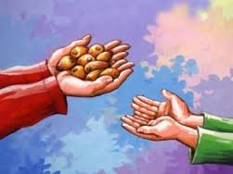
دوافع العطاء عند الناس
الدافع الديني (طلب الاجر والثواب)
تحقيق مصلحة ذاتية .
النزعة الشخصية للتعاون والمبادرة.
الفخر.
الكرم .
إعفاءات مالية وضريبية .
المسئولية الاجتماعية .
الشعور بالذنب .
صعوبة الرفض بكلمة لا.
راجع الحقيبة

Slide 114

مصادر جمع التبرعات :
مصادر حديثة
مصادر تقليدية

Slide 115
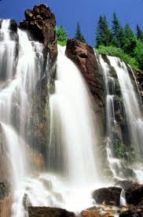
مصادر تقليدية حث عليها الاسلام
الزكـــــــــــاة
الصدقات
الهبات والهدايا
الوقــــف
النفقة الواجبة
فضل الزاد
الكفارات والفدية
القرض الحسن
النذور
إطعام الطعام
الاضاحي والهدي

Slide 116
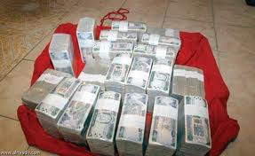
مصادر حديثة
جهات مانحة
الدعم من الجهات الرسمية
جهات خارجية
التجار والقطاع العائلي
جهات خارجية (المنظمات)
العلاقات الشخصية
الشركـــــــات
المجموعات والافراد
(العضويات )
برامج المسئولية الاجتماعية

Slide 117
نشاط - للمجموعات
مصادر ووسائل ترشيح
مصادر التمويل؟

Slide 118


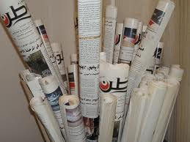
اين نجد معلوما ت عن الداعمين والمتبرعين ؟
اﻟﻤﺠﻼت اﻟﻤﺘﺨﺼﺼﺔ
 ﻗﻮاﻋﺪ اﻟﺒﻴﺎﻧﺎت
 الكتيبات اﻟﺪﻟﻴﻞ اﻟﻤﻄﺒﻮﻋﺔ
 اﻟﻤﻮاد اﻟﺨﺎﺻﺔﺑﺠﻬﺎت اﻟﺘﻤﻮﻳﻞ ﻣﺜﻞ اﻟﺘﻘﺎرﻳﺮ اﻟﺴﻨﻮﻳﺔ
 اﻻﺳﺘﺸﺎرﻳﻮن
 وﺳﺎﺋﻞ اﻹﻋﻼم اﻟﻌﺎﻣﺔ،ﻣﺜﻞ اﻟﺠﺮاﺋﺪ واﻟﺘﻠﻔﺰﻳﻮن واﻹذاﻋﺔ
 اﻹﻧﺘﺮﻧﺖ
 ﺟﻬﺎت اﻻﺗﺼﺎل اﻟﺸﺨﺼﻴﺔ واﻟﺰﻣﻼء
 اﻟﻤﻜﺘﺒﺎت
 ﻣﻌﻠﻮﻣﺎت اﻟﻤﻨﺎﻓﺴﻴﻦ
 اﻻﺟﺘﻤﺎﻋﺎت وﻏﺪاء اﻟﻌﻤﻞ
 ﺷﺒﻜﺎت اﻟﻤﻌﺎرف ﻏﻴﺮ اﻟﺮﺳﻤﻴﺔ

Slide 119

لماذا يمتنع الناس عن العطاء
لانهم لا يتواصلون مع الشخص المناسب .
لانهم سمعوا اخبار سلبية عن المؤسسات الخيرية.
لانهم ينسون ويحتاجون الى المتابعة.
لانهم لا يعتقدون انه يمكنهم احداث تغيير واثر .
لانهم مرتبكون بشان المطلوب منهم.
لانه لم يطلب منهم ذلك.

Slide 120
عملية جمع التبرعات
من اين تبدء؟
البحث
تحديد الاحتياجات
طلب الدعم
بناء العلاقات
المحافظة على الجهات المانحة
تطوير العلاقات

Slide 121

سمات ومواصفات رجل التسويق
الخيري الناجح
المظهر الجيد.
الحماس والمصداقية .
الخطة الواضحة .
التواصل الجيد.
الثقة .
لدية علاقات وسعى لتطوير وكسب المزيد.
يكثر من تقديم الشكر قد الامكان .
يستطيع مجاراة الانماط المختلفة من الناس.
الامر بالكامل يتعلق بالتواصل الجيد والممتاز

Slide 122

وسائل جمع التبرعات

Slide 123

الاتصالات الشخصية المباشرة
وهي التي تحدث وجه لوجه ، وهي الأكثر فعالية ،حيث ان هناك العديد من الاسئلة التي قد يطرحها المانح والتي تجد لها إجابة في اللقاء .
ماهي الاسئلة التي قد يطرحها المتبرع في اللقاء ؟

Slide 124
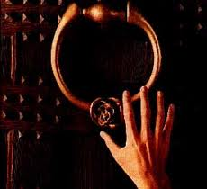
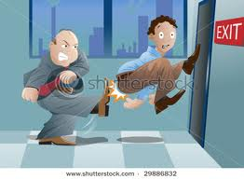
حملات طرق الباب Knock at the Door
حيث يتم ومن خلال المتطوعين طرق أبواب المواطنين ودعوتهم للمشاركة في التبرع
لغايات وأهداف معينة.
الايجابيات
السلبيات
المتطلبات

Slide 125
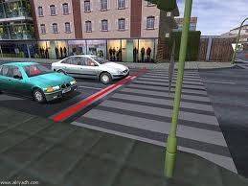
التبرع من خلال الحملات في الشوارع والأسواق
حيث يقومون بالوقوف عند إشارات السيارات ومفترق الطرق ويجمعون بحصالاتهم ما يجود به المتبرعون.
الايجابيات
السلبيات
المتطلبات

Slide 126

الخطابات الشخصية
التي تأخذ الصفة الشخصية البحتة التي يجب إعدادها بدقة متناهية، وتجيب عن جميع الأسئلة التي يمكن أن يطرحها المانح.
وهي من ارقى الطرق ولها تأثير جيد لشريحة معينة من المتبرعين شرط المتابعة
الايجابيات
السلبيات
المتطلبات

Slide 127

الاتصالات الهاتفية
التي تنقل رسالة المؤسسة ببساطة ويسر وتأخذ صفة غير رسمية مع الجهة، سواء أكان فردا أم أسرة، ويتم فيها طلب الدعم والمساندة منهم
شرح المشروع هاتفيا للمتبرع حال طلب ذلك
اخذ موعد
اسس التسويق الخيري عبر الهاتف ؟

Slide 128
انتبه لما تقوله للمتبرع والداعم
سأجد طريقة
انا لا اعرف
ما يمكنني عمله هو.....
لا
هذا الشخص يستطيع مساعدتك
هذا الشخص يستطيع مساعدتك
هذا ليس شأني
لنر كيف نحل المشكلة
لنر كيف نحل المشكلة
ليس خطئي
أنا سأساعدك
أنا سأساعدك
تحدث مع المدير
انا آسف ..هذا ما حدث
انا آسف ..هذا ما حدث
أهدئ
انا سأعاود الاتصال بك
انا سأعاود الاتصال بك
عاود الاتصال بي
أنا أستمع اليك ،تفضل
أنا أستمع اليك ،تفضل
إسمع

Slide 129
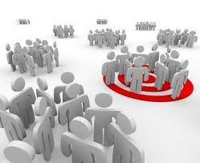
المناسبات الخاصة
كالأعياد أو في رمضان، أو المناسبات التي أصبحت متعارفا عليها أو عيد الأم، أو يوم كبار السن وخلاف ذلك، حيث يتم إعداد ترتيب للاتصال بالمانحين.

Slide 130




الدعوة للتبرع بواسطة الإعلان بوسائل الإعلام المختلفة

Slide 131

الدعوة عبر الاعلام والصحافة
ويتطلب ذلك اعتماد وسائل ذكية لافتة للانتباه في الإعلان بالإضافة إلى البساطة. في الصحافة والاعلام المرئي والمسموع والتسجيلات في اذاعات ال FM
ومن أمثلة ذلك الإعلان الذي كان يبث من أحد التلفزيونات العربية لجمعية ترعى المعوقين، وكان يحمل عبارة بسيطة تشير إلى أن عمل الجمعية في مجال الإعاقة، يعقبه عبارة واحدة: "وأنا أيضا لي نصيب من زكاتكم".

Slide 132

الحفلات السنوية
التي تقيمها المنظمات التطوعية التي يدعى إليها الميسورون والمقتدرون والمهتمون بعمل الخير.
وتقام في العادة في إحدى القاعات الكبرى، حيث يجتمع الجميع ويقدمون تبرعا للجمعية بالإضافة إلى رسوم المشاركة.
وهناك حفلات أخرى، بالإضافة إلى الحفلات السنوية كأن يكون ذلك حفل إفطار تقشفيا، وقد تأتي الحفلة السنوية ضمن مفهوم موائد الخير الذي يتم فيه تبرع الأغنياء لإقامة موائد إفطار في رمضان للفقراء والمحتاجين.

Slide 133

الاشتراكات ورسوم العضوية
التي تعد ضمن الدخول التي تعتمدها المؤسسة التطوعية في تأمين دخل لإدامة أعمالها، وزيادة الاشتراكات ضرورة ماسة؛ حيث إن قاعدة العضوية المتسعة تسهم من خلال هذه العضوية في الوصول إلى العديد من المانحين والراغبين في الإسهام في دعم أعمال الخير.
الاستقطاعات الشهرية

Slide 134
الاسواق الخيرية والبازارات
التي تقيمها المنظمات التطوعية بهدف تسويق منتجاتها كإحدى الوسائل المتاحة لجمع التبرعات.

Slide 135
المعارض الفنية
وهي لا تختلف عن الأسواق الخيرية والبازارات، ويسهم في العادة الفنانون برسوماتهم وأعمالهم الفنية بحيث يخصص العائد لأعمال المنظمة التطوعية.

Slide 136

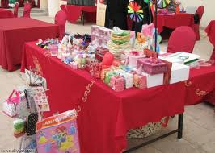
بطاقات المناسبات
دكاكين وأسواق الخير
بطاقات المناسبات

Slide 137

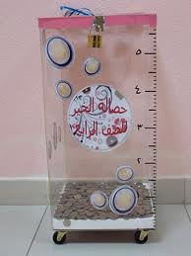
الحملات البريدية
المزادات الخيرية
حصالة الخير

Slide 138

عشرون دقيقة
للمجموعات نشاط ابداعي
نريد فكرة ابداعية لجلب التبرعات تتناسب مع المجتمع السعودي :
طريقة الوصول للمتبرع.
او طريقة عرض المشروع .
او مشروع ابتكاري خيري .
هناك جائزة لورقة العمل الابداعية

Slide 139
قواعد طلب التبرع
اساسيات لابد منها:
ماذا ستفعل المنظمة بالأموال
اختيار مشروع
البحث عن ممول
اعداد مقترح مشروع

Slide 140
من هو المتبرع
يذهب بعض المتخصصين في مجال العمل الخيري إلى أن قطاعات المجتمع الأربعة، التي هي القطاع الأسري بما فيه الأفراد، والقطاع الخاص، والقطاع غير الربحي، والقطاع الحكومي، تشكل مصادر خصبة لتنمية الموارد المالية للجمعيات والمؤسسات الأهلية.
ويعد القطاع الأسري والأفراد المصدر الرئيس لأغلبية التبرعات في العالم العربي والإسلامي، حيث يميل الأفراد إلى التبرع غالبا بصفتهم كأعضاء أسرة. وأبرز مصادر التمويل المرتبطة بالأفراد والأسر هي: زكاة المال، وزكاة الفطر، والصدقات والتبرعات النقدية، والتبرعات العينية، والأوقاف، والوصايا.

Slide 141
فن خدمة المتبرعين
طرق اساليب في التعامل مع المتبرعين
1- معاملتهم بكرامة واحترام ، من دون تبذل وإهانة للنفس ، والانطلاق من مبدأ الثواب المشترك ، والمنافع المتبادلة بين المتبرع والمنظمة الخيرية.
2- أن تفي المنظمات بتوقعاتهم في الأداء وفي تحقيق رغباتهم وتنفيذ وصاياهم.
3- الحرص على شعورهم بالنجاح والارتياح أثناء تعاملهم مع المنظمة.
4- احترام أوقاتهم وقدراتهم وخبراتهم.
5- تقديم مساعدة المنظمة عند حاجتهم إليها.

Slide 142
طرق اساليب في التعامل مع المتبرعين
6- إشعارهم بأن المنظمة تقف إلى جانبهم وتقدر جهودهم.
7- توفير المعلومات الواضحة والدقيقة عما يطلبونه.
8- الالتزام بالمواعيد في تنفيذ الأعمال، وتجنب تحديد المواعيد التي لا تستطيع الوفاء بها.
9- ضمان أن أموالهم لا تستخدم إلا في الأهداف المتفق معهم عليها.
10- ضمان أن المعلومات الخاصة بتبرعاتهم تعامل بسرية تامة، بالقدر المسموح به قانونا.
11- تجنب تهميشهم من خلال اتباع الشفافية والوضوح في اطلاعهم على تبرعاتهم

Slide 143
طرق اساليب في التعامل مع المتبرعين
12- تبشيرهم بالإنجازات التي تسببوا فيها لإدخال السرور على قلوبهم، وبما ساعدوا في تفريج كروب الكثير من الناس.
13- الوقوف عند شروطهم المتفق عليها، وعدم الاجتهاد في تجاوزها إلا برضاهم، ولا تحول للمشاريع إلا بموافقتهم ومن غير إلحاح وإحراج لهم لتغيير قناعاتهم.

Slide 144
كيف نحافظ على المتبرع
؟؟؟؟؟؟؟؟؟؟؟؟؟؟؟؟؟؟؟؟؟؟؟

Slide 145

كيف تحافظ على المتبرع مدى الحياة
1- إرسال خطاب شكر فور استلام التبرع.
2- إرسال وصل تسلم التبرع قبل أن يطلبه.
3- بلِّغه بالإنجازات التي ستنفذ نتيجة تبرعه.
4- رد على أسئلته بطريقة موضوعية وسريعة.
5- التزم بالوفاء بالوعود التي قطعتها المنظمة على نفسها أمامه، ولو صدرت من أي مسؤول فيها.

Slide 146
كيف تحافظ على المتبرع مدى الحياة
6- عدم تأخير حل مشكلاتهم أبدا.
7- دعوته مع غيره للاتصال بالمنظمة والزيارة الميدانية وافتتاح المشاريع المنفَّذة.
8- إشراك المتبرع في مناسبات المنظمة.
9- مشاركة المتبرع في مناسباته الخاصة.
10- استشارتهم في بعض مشاريع المنظمة.

Slide 147
نشاط - للمجموعات
ماهي الاخطاء التي نقع فيها في جمع التبرعات ؟؟؟

Slide 148

الاخطاء القاتلة في عملية جمع التبرعات
1- عدم تحديد أهداف واضحة، وإبراز فوائد جلية من وراء جمع التبرعات.
2- جمع التبرعات لقضايا لا تهم ولا تثير اهتمام الناس أو قضايا منتهية.
3- المبالغة وعدم الواقعية في ما تطلبه المنظمة من المتبرع.

Slide 149
الاخطاء القاتلة في عملية جمع التبرعات
4- عدم تحري واختيار الوقت المناسب عند طلب التبرعات.
5- ظهور المنظمة بمظهر غير المتخصص والمدرك لأبعاد عملها.
6- أن تكون قيادة جمع التبرعات ضعيفة وهزيلة.

Slide 150
الاخطاء القاتلة في عملية جمع التبرعات
10- عدم الاستفادة الفعلية من المتطوعين في جمع التبرعات.
11- عدم مشاركة أعضاء مجلس الإدارة مشاركة فعلية في كل ما يتعلق بالمنظمة.
12- عدم مراعاة أعراف وتقاليد البيئة والمجتمع.
13- عدم القيام بالدراسات المستفيضة لعملية جمع التبرعات وأبعاده وخطط عمله.

Slide 151
النصائح الذهبية لمسوقي التسويق الخيري

Slide 152

1 – مهارة تجنب الحديث السلبي إلى النفس نقد وتوبيخ الذات واستبدالها بمهارة الحديث الايجابي إلى النفس

Slide 153
2 – مهارة تثقيف الذات (ثقافة الباعة) الثقافة التسويقية الثقافة العامة واستخدام قاعدة 70 على 30 في القراءة اى ان تكون نسبة 70% مما تقرا في مجالك و 30% في مواضيع عامة.

Slide 154

3 – مهارة التفهم ( افهم داعمك – عملك – شركتك – أسواقك – فريق العمل معك..الخ ) وتذكر عندما تفهم قاعدة ( الناس يحبون التسوق ويعشقون الشراء فساعدهم على ذلك ) سوف تحقق الكثير ولاتنسى قاعدة (عامل الناس بأفضل مما يحبوا أن يعاملوا )

Slide 155
4 – مهارة الاستماع والإنصات الجيد للمتبرع وكل شيء حوله( انصت انصت انصت) واستمع.

Slide 156

5 – مهارة فن طرح الاسئلة (الاسئلة المفتوحة الاسئلة الموجهة اسئلة الاكتشاف والاسئلة المغلقة)

Slide 157

6 – مهارة الاكتشاف من خلال ما يقوله لك المتبرع

Slide 158

7 – مهارة دائرة استراتيجية NLP لغة الجسد حركات الجسم – نبرات الصوت – طريقة وانتقاء الكلام سواء لك او للمتبرع

